Slide 1

Bài: LUYỆN TẬP
Trang 68

Slide 2




Bài 1: Tính:
a) 135 x (20 + 3)
b) 642 x (30 -6)
= 135 x 20 + 135 x 3
= 2700 + 405
= 3105
= 642 x 30 - 642 x 6
= 19260 - 3852
= 15408

Slide 3
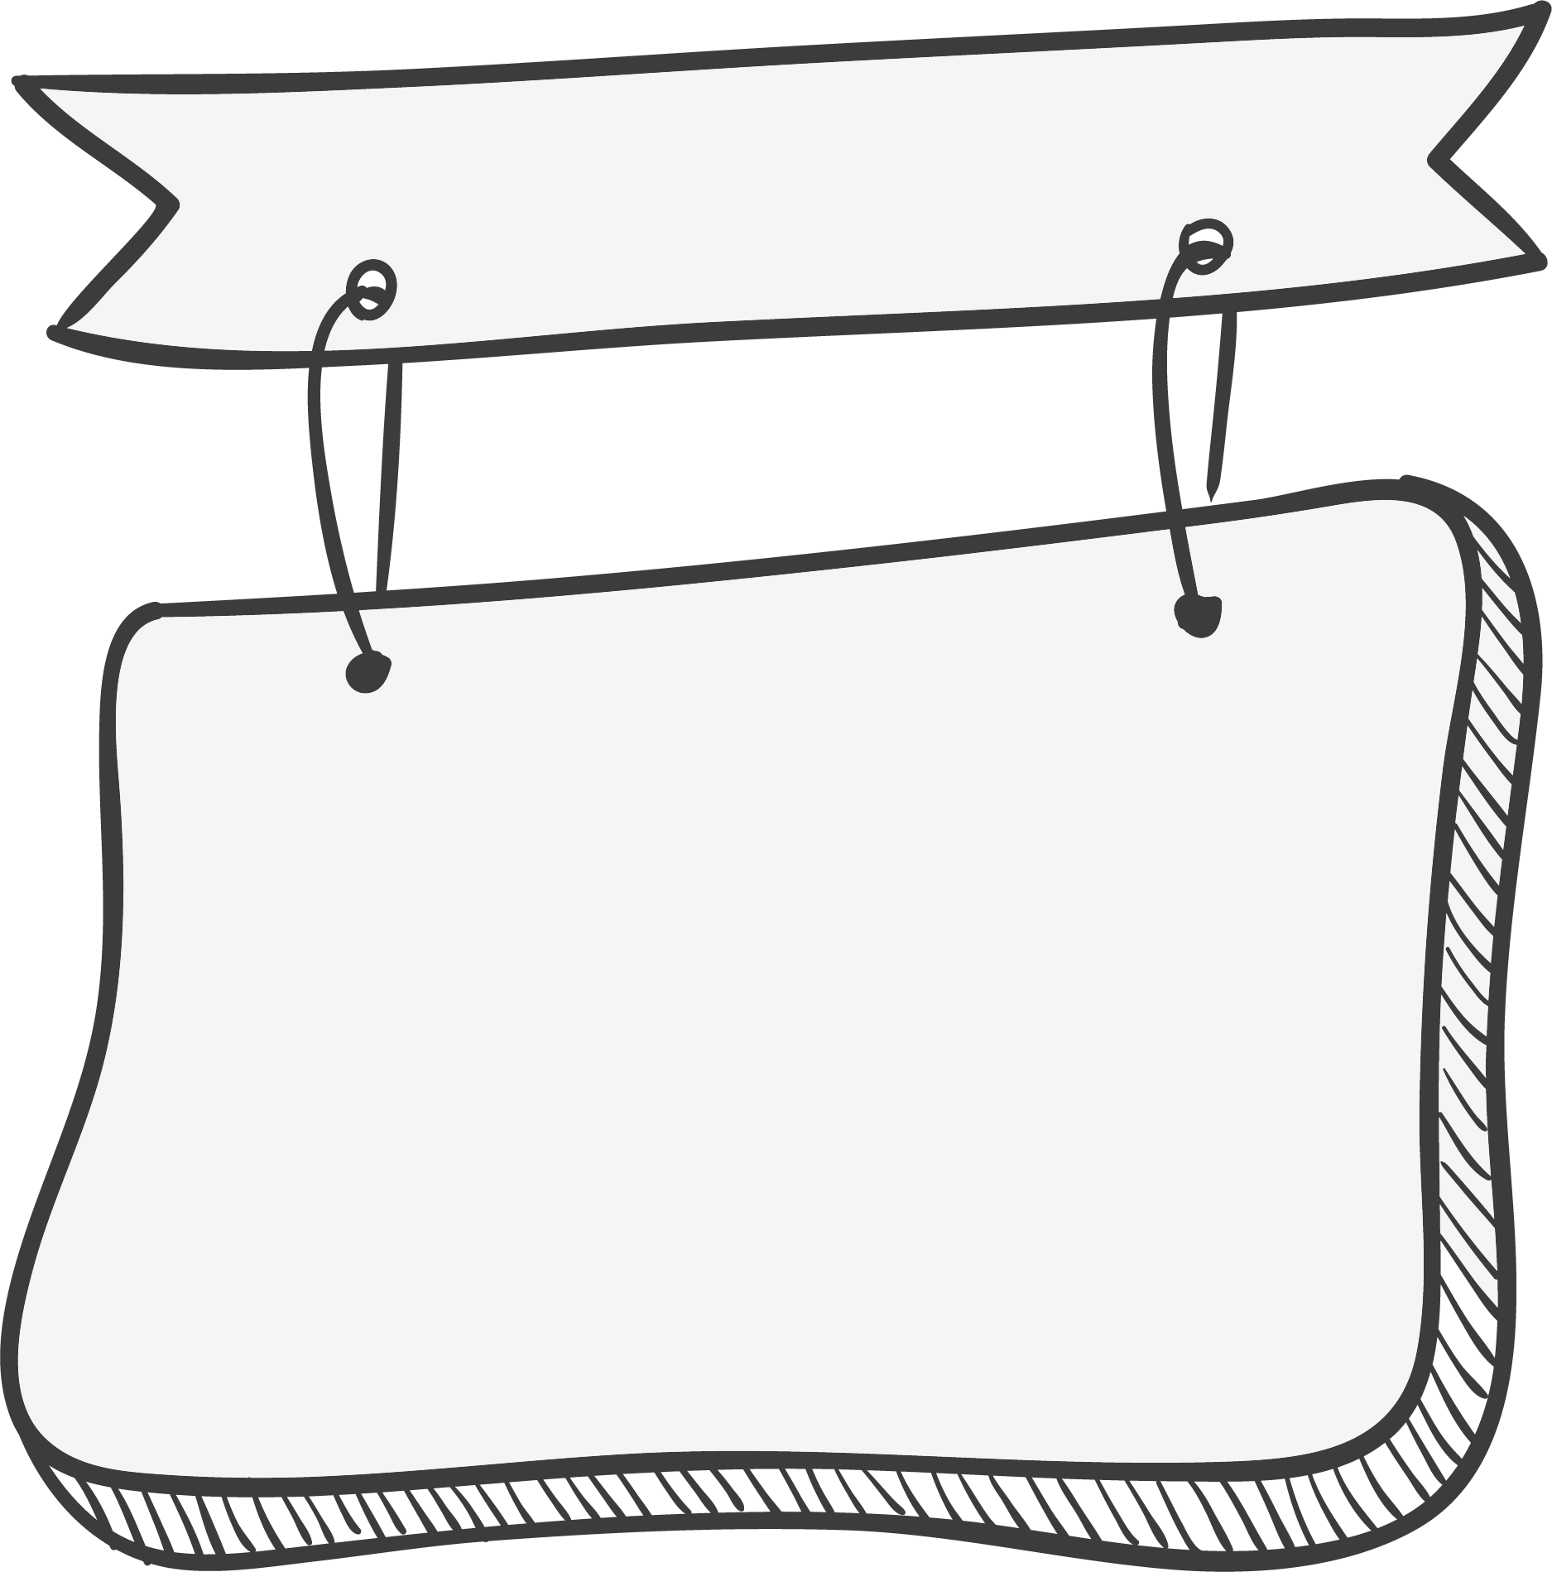
Bài 2: Tính bằng cách thuận tiện nhất:
5 x 36 x 2
134 x 4 x 5
= 134 x (4 x 5)
= 134 x 20
= 2680
= 36x (5 x 2)
= 36 x 10
= 360

Slide 4
b) 137 x 3 + 137 x 97
= 137 x (3 + 97)
= 137 x 100
= 13700
428 x 12 - 428 x 2
= 428 x (12 - 2)
= 428 x 10
= 4280

Slide 5
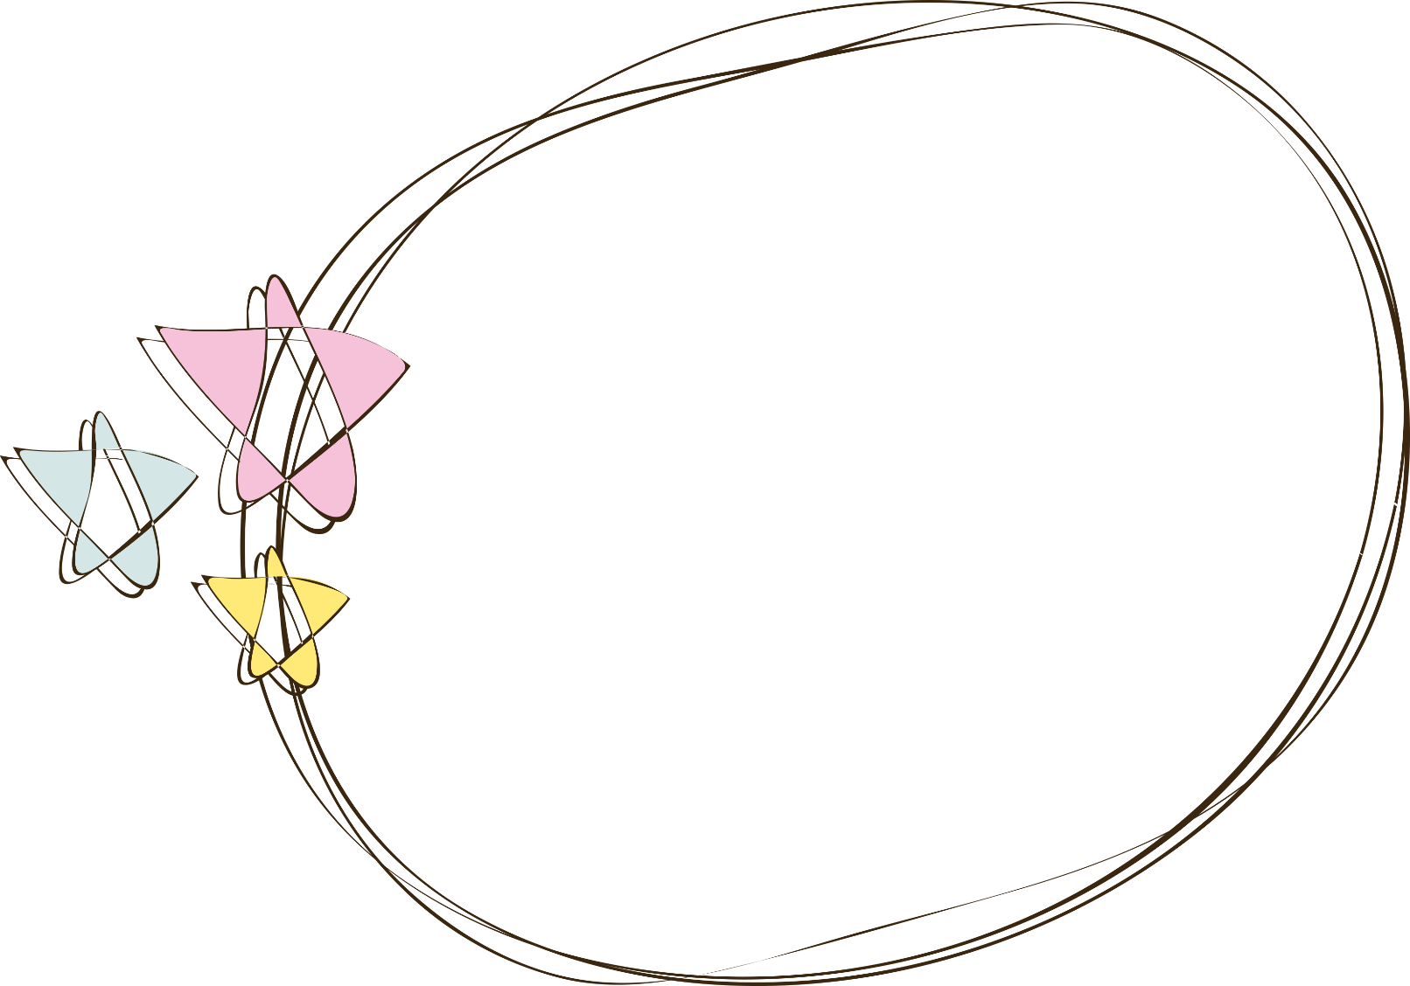
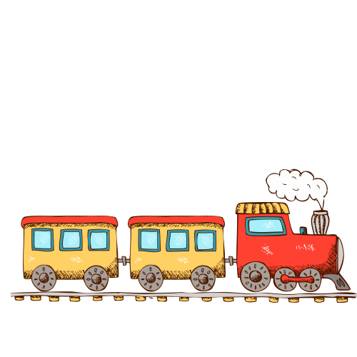
Bài 3. Tính:
a) 217 x 11
217 x 9
= 217 x (10 +1)
= 217 x 10 + 217 x 1
= 2170 + 217
= 2387
= 217 x (10-1)
= 217 x 10 - 217 x 1
= 2170 - 217
= 1953

Slide 6
Bài 4: Một sân vận động hình chữ nhật có chiều dài là 180m, chiều rộng bằng nửa chiều dài. Tính chu vi và diện tích của sân vận động đó.
Bài giải:
Chiều rộng sân vận động là:
180 : 2 = 90(m)
Chu vi sân vận động là:
(180 + 90) x 2 = 540 (m)
Diện tích sân vận động là:
180 x 90 = 16200 (m²)
Đáp số: Chu vi: 540m ;
Diện tích: 16200m²

Slide 7
THANK
YOU

